Slide 1
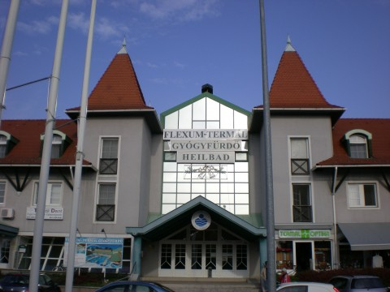
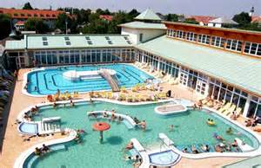
2 x Tagesausflug Mosonmagyaróvar (Ungarn) „Wellness-Tag“
7:00 h Abfahrt mit Bus ab Postamt Strasshof
(Weitere Haltestellen - Richtung Gänserndorf!!):
- Universale - Rote Burg – Marchfelder Bank - China Rest. - Pub Silberwald – ehemal. Gärtnerei „Der Holländer“
9:00 h Ankunft in Mosonmagyaróvar
9:00 h bis 16:00 h Zeit zur freien Verfügung
16:00 h Rückfahrt nach Strasshof (Ankunft ca. 18:00 h)
Wann: Donnerstag, 14. 3.24 (Einzhlg. bis spätestens 28.2.24!!)
Dienstag, 19.11.24 (Einzhlg. bis spätestens 19.10.24!!)
(Reisepass NICHT vergessen!!)
Mindestteilnehmeranzahl: 30 Personen
Preis: 32 € f. Mitglieder
35 € f. Nicht-Mitglieder
Anmeldungen telefonisch bei Hr. Günther Kussmann (0664/533 0 234), per E-Mail (gkussmann@hotmail.com) oder während der Pensionistennachmittage.
Die Einzahlung des Reisepreises führen Sie bitte mittels Überweisung oder Zahlschein auf folgendes Konto bei der Marchfelder Bank durch:
IBAN: AT21 4211 0553 6909 0000
www.pensionisten-strasshof.at

